Slide 1
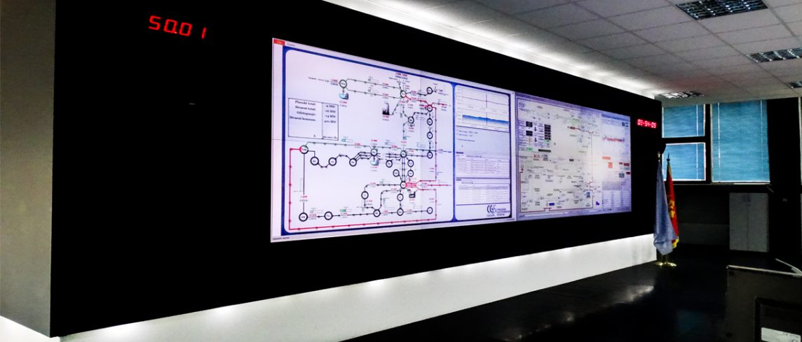
IMPLEMENTACIJA PROJEKTA PRIPREME OBJEKATA CGES-a ZA UKLjUČENJE U NOVI SCADA/EMS SISTEM
- Stevan Živković, dipl.el.ing
Crnogorski Elektrodistributivni Sistem (CEDIS)
stevan@t-com.me
- Prof. dr Jadranka Radović
Univerzitet Crne Gore - Elektrotehnički Fakultet jradovic@ac.me
Marko Živković, dipl.el.ing
Crnogorski Elektroprenosni Sistem (CGES)
marko.zivkovic@cges.me

Slide 2
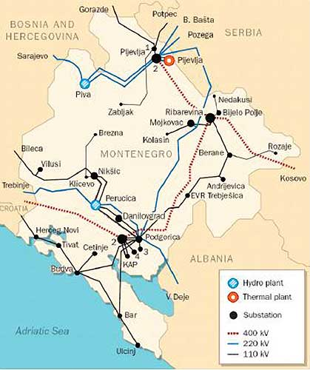
UVOD
- Projekat je trajao od kraja 2015. , do aprila 2017. godine
- Na teritoriji cijele Crne Gore
- U NDCu opremljena laboratorija sa testnim RTU ormarom, svim tipičnim hardverom i komunikacionim vezama sa svim RTUovima
Prezentovaćemo
Neke stavke Ugovora
Hardver tipičnog RTU ormara, uz osvrt na Softverske pakete za parametrizaciju (Toolbox i Wincc), pakete za simulaciju i testiranje (IED Browser i IEC Tester)
- Najčešće probleme, tokom implementacije
- Mogućnosti dalje nadogradnje sistema

Slide 3
UVOD
- U okviru nadležnosti upravljanja sistemom nalaze se i postrojenja u sklopu proizvodnih objekata – elektrana, koje pridaju Elektroprivredi Crne Gore
- Nadzor i upravljanje se vrši iz NDCa u Podgorici, a u toku je i uspostavljanje RDCa sa redudantnim funkcijama
- Postojeću SCADAu čine stanični RTUovi, koji su žičanim putem povezani sa elementima TS i putem protokola komuniciraju sa sistemom u NDC-u
- Priprema objekata, definisana je Tenderom i predstavlja prvu etapu projekta implementacije novog SCADA i EMS sistema u redudantnoj konfiguraciji
- Novi sistem u potpunosti je baziran na protokolu IEC 60870-5-104, ka centrima upravljanja. Na nivou TS komunkacija je protokolom IEC 61850 gdje god je to moguće.
- TS CGES-a su djelimično rekonstruisana u dijelu zaštita i upravljanja, pa je Projektom bio obuhvaćen i prenos informacija iz postrojenja sa „starom“, elektromehaničkom opremom - vezivanje je žičanim putem

Slide 4
O UGOVORU
- Projekat je obuhvato: projektovanje, izradu, isporuku, montažu, povezivanje, testiranje i puštanje u rad ormara (ODU) iz NDC/RDCa, kao i isporuku HMI sa SCADA softverom u objektima koji nisu imali lokalnu SCADAu. Izvedeno je i testiranje komplet sistema iz NDC/RDCa, isporuka rezervnih djelova, svih neophodnih softverskih alata za konfiguraciju sistema, kao i projekat održavanja.
- Svi ODU opremljeni RTU – model: Siemens SICAM AK3
- Telekomunikacioni sistem CGES-a zasniva se na OPGW i podzemnim optičkim kablovima i SDH/PDH multiplekserima.
- Na nivou objekta, povezivanje RTU-a i sviča će se obavljati preko optičkih i električnih Ethernet interfejsa.
- U zavisnosti od stepena opremljenosti mikropr. jedinicama, podjelili smo Objekte po određenim grupama.

Slide 5
Plan implementacije
Izvođač - da prezentuje: osoblje, njihove funkcije i odgovornost za svaku fazu realizacije.
Specijalna oprema sadrži:
Opremu i alate za podešavanje, rukovanje i održavanje sistema zaštite i upravljanja
Tri primjerka instalacionog diska sa softverima potrebnim za konfigurisanje, puštanje u rad, testiranje, praćenje rada, provjeru komunikacije i sl., sa najmanje tri korisničke licence
- Ispitne utikače i kablove, kao i svu opremu neophodnu za realizaciju svih aktivnosti

Slide 6
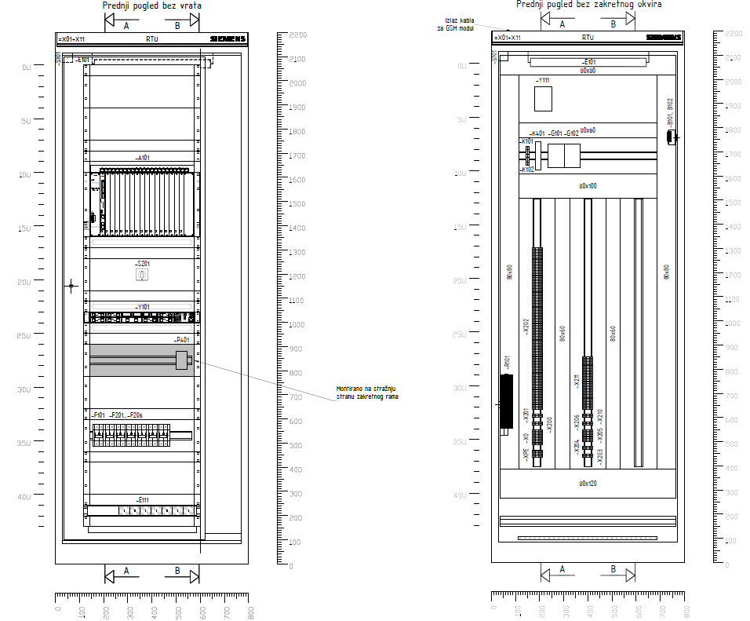
ORMAR DALJINSKOG UPRAVLJANJA / RTU
19“ slobodnostojeći ormari za unutrašnju montažu
(Primjer: TS 110/35kV Danilovgrad)
800mm x 2200mm x 600mm (ŠxVxD)
Sastav ormara / hardver
A101 : RTU (SICAM AK3)
B101, B102 : Termostat, Hidrostat
E101 : Rasvjeta ormara
E111 : Priključna letva, 7 utičnica
F101-F206 : Automatski prekidači
G101, G102 : Mini UPS, Mini baterija (Za napajanje GSM modula)
K101-K102 : Pomoćno releji
K401 : Relej za nadzor napona
P401 : DC pretvarač
S101, S102 : Krajnja sklopka, preklopa Lok./Dalj.
R101 : Grijač
Y101 : Ethernet svič (RSG2100NC)
Y111 : GSM modul

Slide 7
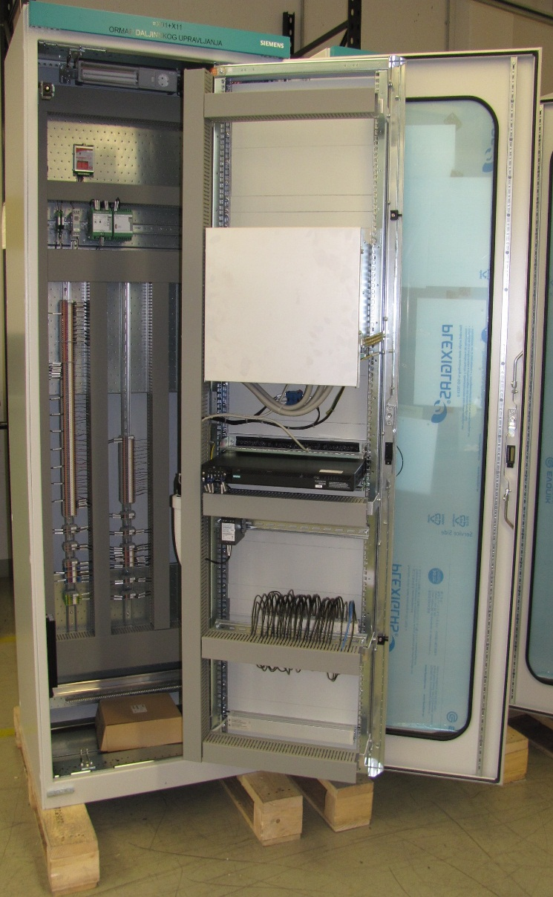
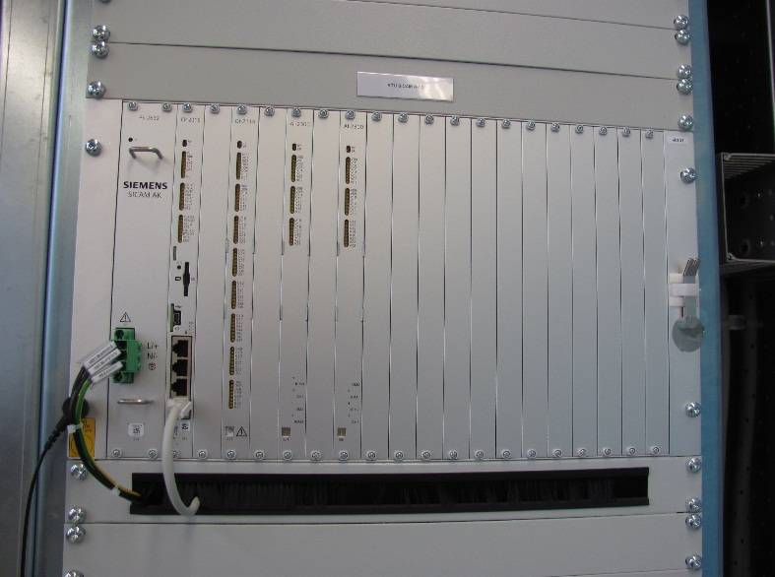
Remote Terminal Unit - RTU
RTU je rekovskog tipa dizajnirana za jednostavnu montažu modula
- Robusno metalno kućište za smanjenje el.mag. Smetnji
- LED na svim modulima za indikaciju aktivnosti i indikaciju greške
- Monitoring promjena stanja, kreiranje signala, i sl.
- Posjeduje dovoljan br. kom. interfejsa i podržava vezu sa najmanje 5 nadređenih centara po protokolu IEC 60870-5-104
- Sinhronizacija vremena preko IEC 60870-5-104 i lokalnog GPSa
- Mogućnost zamjene pojedinačnih ulazno/izlaznih modula bez prekida rada ostatka sistema
RTU Sicam AK3
Najvažniji protokoli koje podržava RTU AK3:
- IEC 60870-5-101 Master/Slave
- IEC 60870-5-103 Master
- IEC 60870-5-104 Master/Slave
- IEC 61131-3 Master/Slave
- MODBUS RTU i TCP Master/Slave
- SPA Master
- IEC 61850 Client/Server
- NEO Master

Slide 8
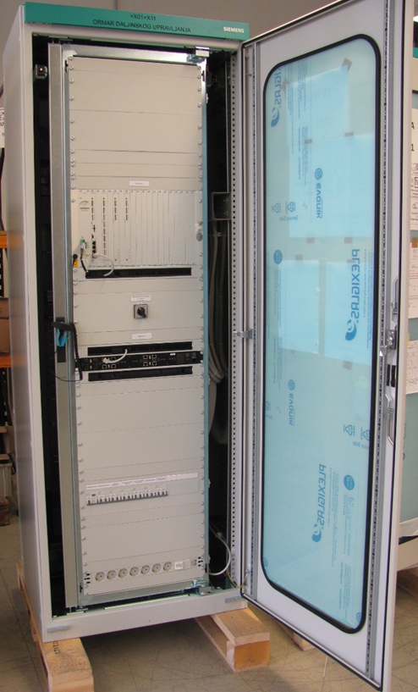
Preklopka „Lokalno-daljinski“
Mjerni pretvarač napona (MPU)
za mjerenje napona baterije/baterija trafostanice. Ul. napon je 110 VDC ili 220 VDC. Izlazni signal je u opsegu od 0-10 mA, linearne karakteristike, uz mogućnost preopterećenja 20%.
Mrežni svič (ethernet switch)
Omogućava povezivanje RTU-a na procesnu mrežu (IEC 61850) TS, povezivanje HMI, kao i pojedinačnih upravljačkih i zaštitnih uređaja(IED)
GSM Modul
SMS porukama obavještava osoblje CGES-a o ispadu 110-220VDC napajanja i pada napona napajanja ispod zadate vrijednosti.

Slide 9
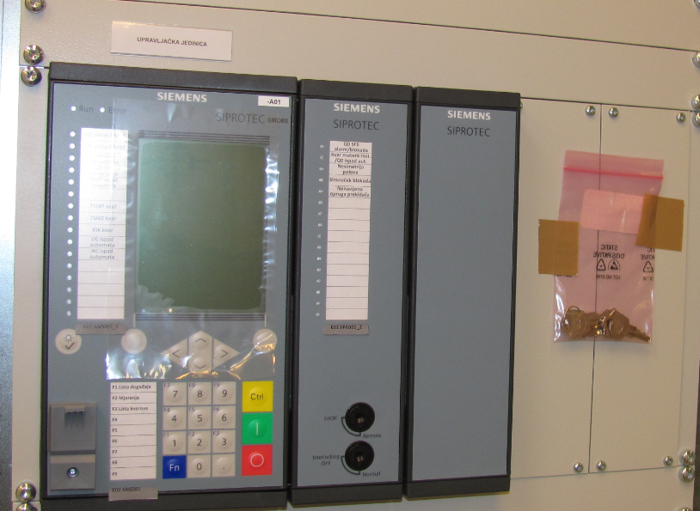
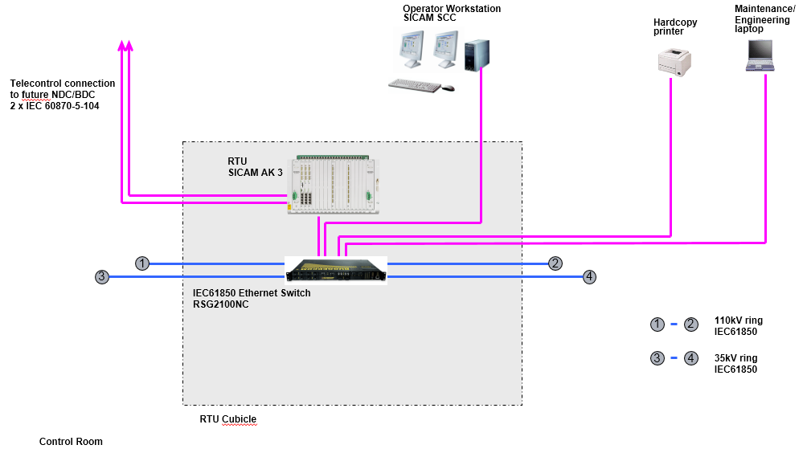
OSTALI HARDVER, KOMUNIKACIJA I HIERARHIJA UPRAVLJANJA
Mikroprocesorske zaštitne jedinice polja (IED-ovi)
- Pokrivaju funkcije zaštite/upravljanja, mjerenje sa najvišom tačnošću, kao i nadzor elektroenergetske mreže sa visokim frekvencijama sampliranja za potrebe zapisa kvarova i automatizacije
KOMUNIKACIJA
Nudi potrebnu fleksibilnost i sigurnost za kompleksne energetske mreže budućnosti.

Slide 10
OMKS ormar
OMKS ormari su dio postojećeg SCADA sistema u NDCu. U sklopu projekta isporučena su dva OMKS ormara i to u TS Pg 3 i TS Pg 4.
SOFTVERSKI PAKETI
• objektno orijentisani model podataka
• grafički alat za on-line test i simulaciju logičkih funkcija
• dijagnostički i on-line monitoring alat
• daljinsko konfigurisanje i dijagnostika preko TCP/IP kanala
Tollbox – osnove
Parametrizacija i definisanje potrebnih signala bazirali smo na tipičnoj Signal listi u excel fajlu
„Naziv signala, Polje, Uređaj IED sa koga stiže signal, Naponski Nivo, Trafo Stanica, Adresa signala i sl.“ Tu takođe definišemo Grupne signale, i one koji idu direktno ka nadređenom centru. Dakle vrši se selekcija signala koji idu lokalno i ka nadređenim centrima, a shodno zahtijevima Operatera.
Rad sa Signal Listom (SL)

Slide 11
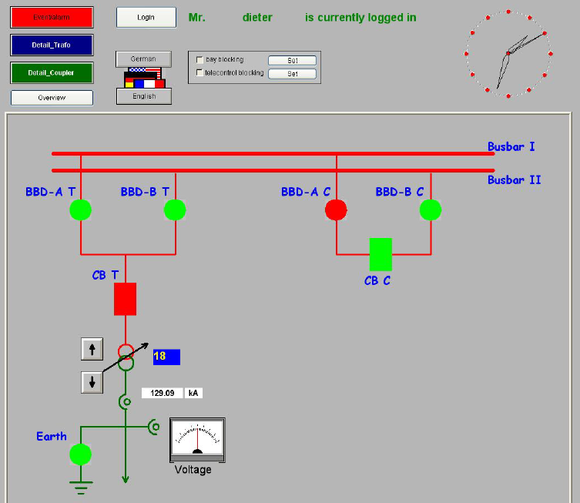
Wincc – Osnove
Jednopolne sheme - crtanje
Tagovanje signala (komande, statusi, mjerenja)
Dinamičko bojanje
Alarmi(granice opomene)
Dugmići/Botuni
Mjerenja
Preklopke Lok/Daljinski
Administriranje/Def operatera
Pregled komunikacije

Slide 12
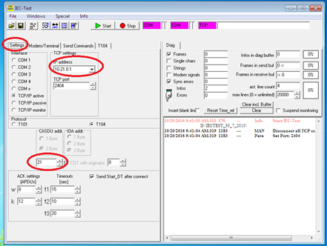
IEC Tester
IEC tester služi za provjeru saobraćaja po 104 protokolu.
- Podesiti adresu računara na kojem pokrećemo aplikaciju da bude kao za NDC ili RDC.
- U kartici Settings postaviti adresu 104 porta kojeg želimo da testiramo
- Za provjeru signala potrebno je ući na windows-> Frame interpreter.
Testiranje komandi se vrši na sledeći način - U polju Send Commands podešavamo sledeća polja:
• TI 45 – single command, 46 – double command
• Value : on, off
• Infoaddr – potrebno je upisati adresu onog signala da testiramo (npr. Komanda prekidačem u TS NK1). Kad to podesimo kliknemo na send command.

Slide 13
Tipični problemi ??!
Komunikacioni problemi – Bilo je potrebno provjeriti(pingovanjem) da li su svi potrebni IEDovi i uređaji vidljivi na našim Testerima. Imali smo dvije moguće veze. Optičke i ethernet kablovima.
Usklađivanje sa postojećim/Lokalnim SCADA sistemima – Paralelno su praćeni signali i ka našem NDC centru i oni koji stižu lokalno na postojeću skadu.
Update konfiguracija na Relejima – U koordinaciji sa Službom za Zaštitu CGESa, često je bilo potrebno spuštati nove konfiguracije na postojeće releje.
Hardverski problemi – često se dešavalo da je bilo grešaka u žičanim vezama ili ožičenjima automata ili releja.
Žičenja mjernih pretvarača – bilo je potrebno pažljivo ožičiti MP koji indiciraju Napon baterija, tj. TS.
Parametrizacija GSM modula – Bilo je potrebno ubaciti parametre, tj definisati siglane zaštita koji su hitni i za slanje dežurnom osoblju CGESa.
Tagovanje u Wincc-u - često je bilo problema da određeni signali nisu tagovani na jednopolnim šemama. U tom slučaju imali bi smo prazno, zamrznuto ili nevalidno mjerenje ili status na jednopolnoj shemi.
Uskljađivanje svih signala – Tokom cijelog procesa testiranja signala praćene su sve bitne tačke u komunikacionom sistemu i usklađivanje. Šta relej šalje, pa šta prima AK3, pa koje signale on šalje gdje treba i njihovo finalno pristizanje u nadređene simulirane Centar Upravljanja NDC/RDC/EPCG.

Slide 14
ZAKLjUČAK
- Projektom Pripreme objekata CGESa za uključene u novi SCADA/EMS sistem izvršeni su svi neophodni pripremni radovi u našim objektima za uključenje u Novi SCADA/EMS Sistem.
- Ovaj projekat bice nastavljen sledecim projektom CGESa, a to je Novi SCADA/EMS sistem.
- Signal liste, sa GS su već spremni i parametrizovani na nivou svakog lokalnog AK3 RTUa, koji su ugrađeni u svim objektima CGESa.

Slide 15
Stevan Živković, dipl.el.ing
Crnogorski Elektrodistributivni Sistem (CEDIS)
stevan@t-com.me
Prof. dr Jadranka Radović
Univerzitet Crne Gore - Elektrotehnički Fakultet jradovic@ac.me
HVALA NA PAŽNJI
Marko Živković, dipl.el.ing
Crnogorski Elektroprenosni Sistem (CGES)
marko.zivkovic@cges.me

